Slide 1
PCA及其在大数据处理中的应用
中国地质大学（武汉）
蔡 之 华

Slide 2
1.引言
2.PCA原理
3.PCA应用
4.几点体会

Slide 3
思考：概率统计中的均值，方差，协方差；
线性代数中的特征根，特征向量。

Slide 4
1. 引 言
假如你是一家淘宝店店主，你所负责运营的淘宝店2018年全年的流量及交易情况可以看成是一组记录的集合，其中每一天的数据是一条记录，（日期，浏览量，访客数，下单数，成交数，成交金额），这是一个六维的数据，但我们可以发现，“浏览量”和“访客数”往往具有较强的相关关系，而“下单数”和“成交数”也具有较强的相关关系，如果删除其中一个指标，不会丢失太多信息。我们知道，很多机器学习算法的复杂度和数据的维数有着密切关系，甚至与维数呈指数级关联。在实际机器学习中处理成千上万甚至几十万维的情况也并不罕见，在这种情况下，机器学习的资源消耗是不可接受的，因此我们必须对数据进行降维。但降维意味着信息的丢失，不过鉴于实际数据（如上面所述的淘宝店数据）本身常常存在的相关性，我们可以想办法在降维的同时将信息的损失尽量降低，这就是我们要介绍的降维方法——PCA（主成分分析法）。

Slide 5
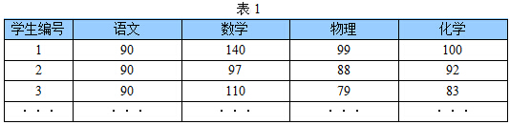
下表1是某高中部分学生的语文、数学、物理、化学成绩统计：
首先，假设这些科目成绩不相关，也就是说某一科目考多少分与其他科目没有关系。那么一眼就能看出来，数学、物理、化学这三门课的成绩构成了这组数据的主成分（很显然，数学作为第一主成分，因为数学成绩拉的最开）。为什么一眼能看出来？因为坐标轴选对了！

Slide 6
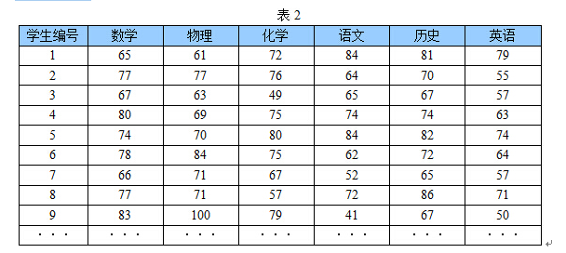
下面再看一组学生的数学、物理、化学、语文、历史、英语成绩统计，见表2，还能不能一眼看出来：
数据太多了，以至于看起来有些凌乱！也就是说，无法直接看出这组数据的主成分，因为在坐标系下这组数据分布的很散乱。
究其原因，是因为无法拨开遮住肉眼的迷雾！

Slide 7
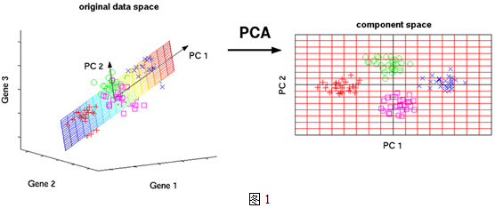
如果把这些数据在相应的空间中表示出来，也许你就能换一个观察角度找出主成分。如下图1
但是，对于更高维的数据，能想象其分布吗？就算能描述分布，如何精确地找到这些主成分的轴？如何衡量你提取的主成分到底占了整个数据的多少信息？所以，我们就要用到主成分分析的处理方法。

Slide 8
对于现在维数比较多的数据，我们首先需要做的就是对其进行降维操作。降维，简单来说就是说在尽量保证数据本质的前提下将数据中的维数降低。降维的操作可以理解为一种映射关系，例如函数，即由原来的二维转换成了一维。处理降维的技术有很多种，如SVD奇异值分解，主成分分析(PCA)，因子分析(FA)，独立成分分析(ICA)等等。

Slide 9
数据降维
为了说明什么是数据的主成分，先从数据降维说起。数据降维是怎么回事儿？假设三维空间中有一系列点，这些点分布在一个过原点的斜面上，如果你用自然坐标系x,y,z这三个轴来表示这组数据的话，需要使用三个维度，而事实上，这些点的分布仅仅是在一个二维的平面上，那么，问题出在哪里？如果你再仔细想想，能不能把x,y,z坐标系旋转一下，使数据所在平面与x,y平面重合？这就对了！如果把旋转后的坐标系记为x',y',z'，那么这组数据的表示只用x'和y'两个维度表示即可！当然了，如果想恢复原来的表示方式，那就得把这两个坐标之间的变换矩阵存下来。这样就能把数据维度降下来了！

Slide 10
降维具有如下一些优点：
1) 使得数据集更易使用。
2) 降低算法的计算开销。
3) 去除噪声。
4) 使得结果容易理解。

Slide 11
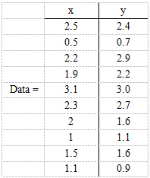
2.PCA原理
PCA实例，设有一组数据如下：
有很多不同的数学公式可以用来计算TF-IDF。这边的例子以上述的数学公式来计算。词频 (TF) 是一词语出现的次数除以该文件的总词语数。假如一篇文件的总词语数是100个，而词语“母牛”出现了3次，那么“母牛”一词在该文件中的词频就是3/100=0.03。一个计算文件频率 (IDF) 的方法是文件集里包含的文件总数除以测定有多少份文件出现过“母牛”一词。所以，如果“母牛”一词在1,000份文件出现过，而文件总数是10,000,000份的话，其逆向文件频率就是 lg(10,000,000 / 1,000)=4。最后的TF-IDF的分数为0.03 * 4=0.12。

Slide 12
行代表了样例，列代表特征，这里有10个样例，每个样例两个特征。可以这样认为，有10篇文档，x是10篇文档中“learn”出现的TF-IDF，y是10篇文档中“study”出现的TF-IDF。

Slide 13
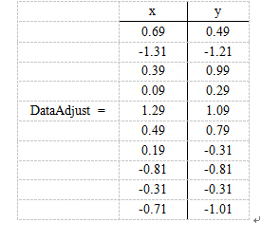
第一步，分别求x和y的平均值，然后对于所有的样例，都减去对应的均值。这里x的均值是1.81，y的均值是1.91，那么一个样例减去均值后即为（0.69,0.49），得到

Slide 14
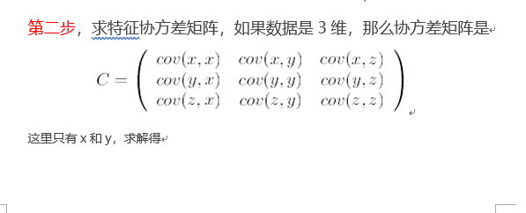


Slide 15
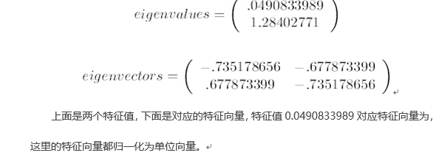
第三步，求协方差的特征值和特征向量，得到

Slide 16
第四步，将特征值按照从大到小的顺序排序，选择其中最大的k个，然后将其对应的k个特征向量分别作为列向量组成特征向量矩阵。
这里特征值只有两个，我们选择其中最大的那个，这里是1.28402771，对应的特征向量是(-0.677873399, -0.735178656)T。

Slide 17
第五步，将样本点投影到选取的特征向量上。假设样例数为m，特征数为n，减去均值后的样本矩阵为DataAdjust(m*n)，协方差矩阵是n*n，选取的k个特征向量组成的矩阵为EigenVectors(n*k)。那么投影后的数据FinalData为
FinalData(10*1) = DataAdjust(10*2矩阵) x 特征向量(-0.677873399, -0.735178656)T
得到的结果是

Slide 18
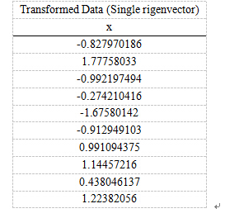
这样，就将原始样例的n维特征变成了k维，这k维就是原始特征在k维上的投影。

Slide 19
2.PCA原理
PCA的操作流程如下：
去平均值，即每一位特征减去各自的平均值
计算协方差矩阵
计算协方差矩阵的特征值与特征向量
对特征值从大到小排序
保留最大的个特征向量
将数据转换到个特征向量构建的新空间中

Slide 20
3.PCA 应用
（1)人脸识别
PCA将n个特征降维到k个，可以用来进行数据压缩，例如100维的向量最后可以用10维来表示，那么压缩率为90%。同样图像处理领域的KL变换使用PCA做图像压缩，人脸检测和匹配。比如的Matlab实验结果：

Slide 21
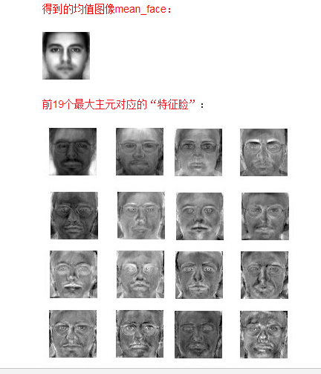

Slide 22
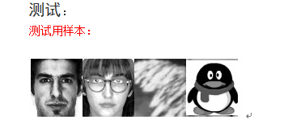

Slide 23
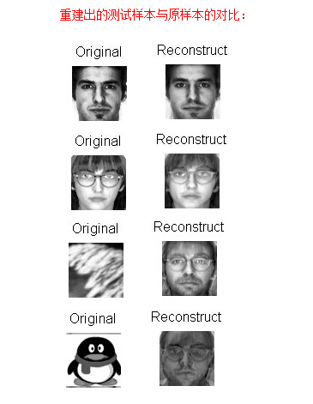

Slide 24
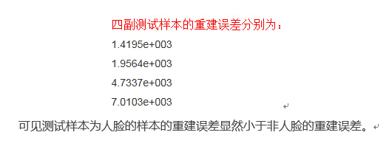
另外PCA还可以联系奇异值分解（SVD），来用于预测矩阵中缺失的元素，可以应用到评分预测等实际项目中。

Slide 25
（2）量化策略实例
开盘价、最低价、收盘价、最高价
当日成交额、当日涨跌幅
昨日成交额、昨日涨跌幅
前5日平均涨跌幅、前5日平均成交额、前5日平均持仓量
前20日平均涨跌幅、前20日平均成交额、前20日平均持仓量
金融序列之间通常存在相关性需要进行数据预处理，用 PCA 进行降维。从主成分累积共享图可以看出，4个主成分的累积共享已达到95%以上，这些特征之间的相关性较大，之后可以增加一些特征相关性较低的指标进行改进。

Slide 26
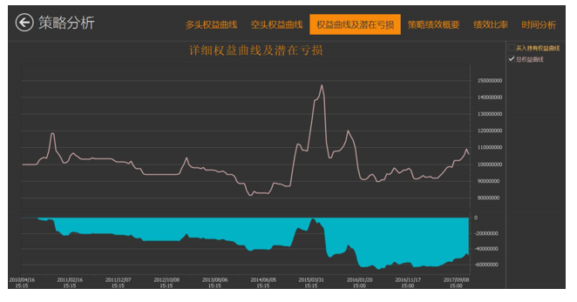

Slide 27
我们可以将主成份分析法应用于上市公司的财务报表分析，基于大量的财务指标中筛选出主成份作为指标，进而评估个股综合业绩，对上市公司的经营状况做出较为及时、全面、准确的判断。

Slide 28
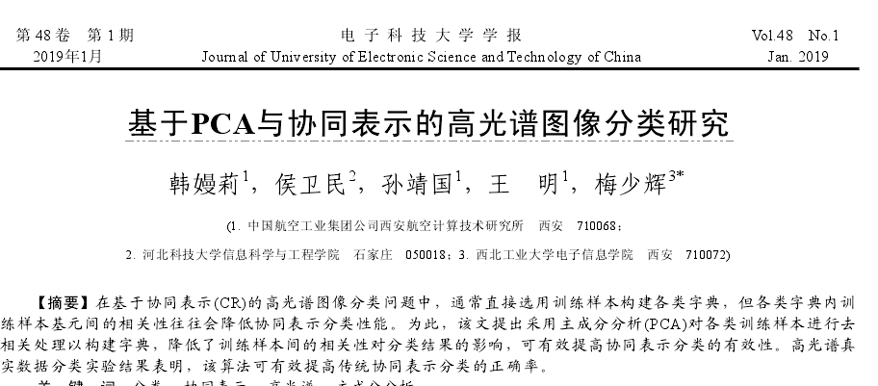
（3）高光谱应用

Slide 29
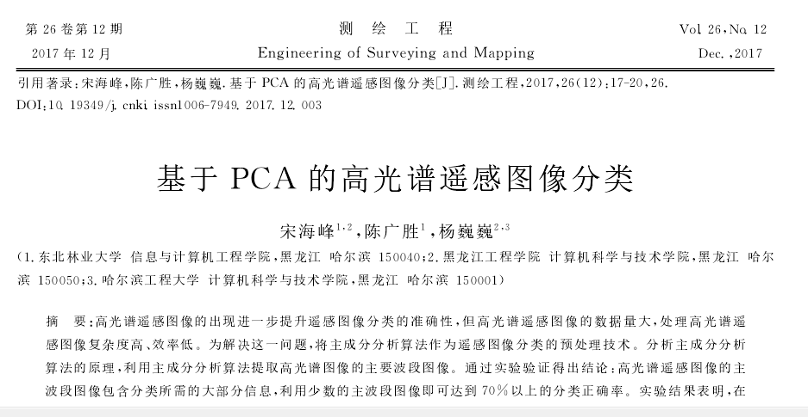

Slide 30
4.几点体会
1.基础的重要性
2.学习数学的方法；
3.大数据专业的学习

